Slide 1
大作业二（集合论）参考解答
说明：批注未必到位
批改比较宽松

Slide 2
1.
设A、B是两个任意的集合，证明
2^{A}∪2^{B} ⊆ 2^{A∪B}
并给出2^{A}∪2^{B} ≠ 2^{A∪B}的一个例子。
证: 因为 A ⊆ A∪B，所以 2^{A} ⊆ 2^{A∪B}
同理，2^{B} ⊆ 2^{A∪B}
因此， 2^{A}∪2^{B} ⊆ 2^{A∪B}
例子： A={1}, B={2},
2^{A} ={Ø, {1}}, 2^{B} ={Ø, {2}},
2^{A}∪2^{B} ={Ø, {1}, {2}},
2^{A∪B} ={Ø, {1}, {2}, {1,2}}

Slide 3
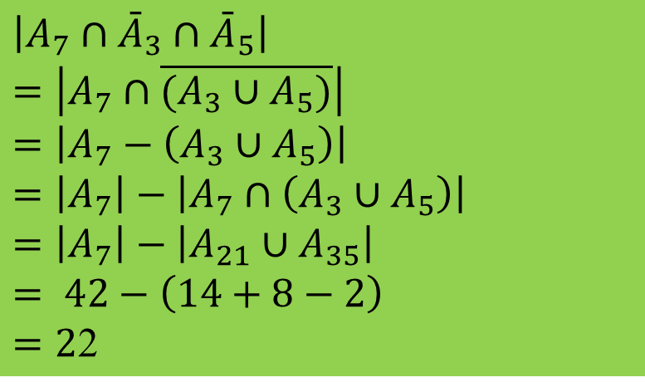
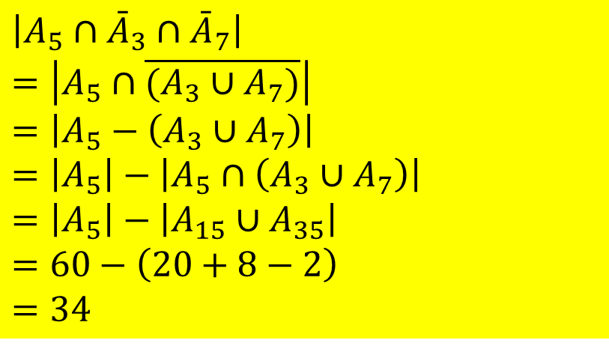
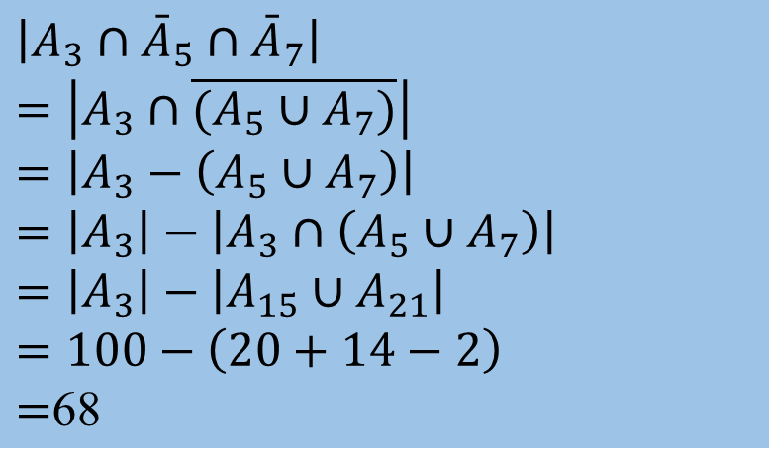
从1到300的整数中，只能够被3、5、7中的一个数整除的数有多少个？
2.
$记A_{k}表示从$1到300的整数中能够被k整除的数的集合
$$\left|A_{3}∩{\bar{A}}_{5}∩{\bar{A}}_{7}\right| \\ =\left|A_{3}∩\overline{(A_{5}∪A_{7})}\right| \\ =\left|A_{3}−\left(A_{5}∪A_{7}\right)\right|$$
$$=\left|A_{3}\right|−\left|A_{3}∩\left(A_{5}∪A_{7}\right)\right|$$
$$=\left|A_{3}\right|−\left|A_{15}∪A_{21}\right|$$
$$=100−\left(20+14−2\right)$$
$=$68
$$\left|A_{5}∩{\bar{A}}_{3}∩{\bar{A}}_{7}\right|$$
$$=\left|A_{5}∩\overline{(A_{3}∪A_{7})}\right| \\ =\left|A_{5}−\left(A_{3}∪A_{7}\right)\right|$$
$$=\left|A_{5}\right|−\left|A_{5}∩\left(A_{3}∪A_{7}\right)\right|=\left|A_{5}\right|−\left|A_{15}∪A_{35}\right|$$
$$=60−\left(20+8−2\right)$$
$=3$4
$$\left|A_{7}∩{\bar{A}}_{3}∩{\bar{A}}_{5}\right| \\ =\left|A_{7}∩\overline{(A_{3}∪A_{5})}\right| \\ =\left|A_{7}−\left(A_{3}∪A_{5}\right)\right|$$
$$=\left|A_{7}\right|−\left|A_{7}∩\left(A_{3}∪A_{5}\right)\right|$$
$$=\left|A_{7}\right|−\left|A_{21}∪A_{35}\right|$$
$$= 42−\left(14+8−2\right)$$
$=2$2
所求数的个数为：
$\left|A_{3}∩{\bar{A}}_{5}∩{\bar{A}}_{7}\right|$+ $\left|A_{5}∩{\bar{A}}_{3}∩{\bar{A}}_{7}\right|$+$\left|A_{7}∩{\bar{A}}_{3}∩{\bar{A}}_{5}\right|$=68+34+22=124

Slide 4
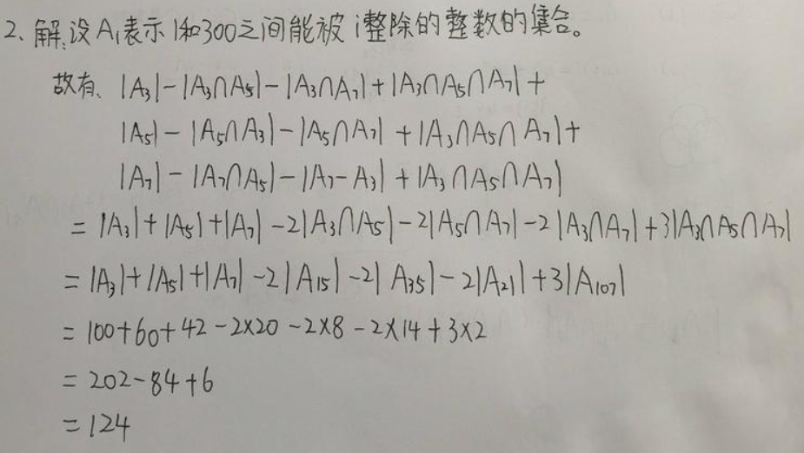

Slide 5
已知A={Ø, {a}}，B={ <1, {a}> }，求 (1) 2^{A}×B (2) A×2^{B}
3.
解：
2^{A} ={Ø, {Ø}, {{a}}, A}
2^{A} ×B={<Ø,b>, <{Ø},b>, <{{a}},b>, <A,b>}
其中 b= <1, {a}>
2^{B} ={Ø, B}
A×2^{B} ={<Ø, Ø>, <Ø,B>, <{a},Ø>, <{a},B>}

Slide 6
4.
已知集合A={ {Ø}, <1, 2>, {中国, {AI}}, a, <a, a>}
试分别构造如下两个关系：
（1）R为A上自反和反对称的关系；
（2）R为A上反自反和传递的关系。
解：
(1) R=I_{A}={ <{Ø}, {Ø}>,
<<1, 2>, <1, 2>>,
<{中国, {AI}}, {中国, {AI}}>,
<a, a>,
<<a, a>, <a, a>> }
或R =I_{A}∪{<{Ø}, a> }
(2) R= Ø
或 R={<{Ø}, a>}
或 R={<{Ø}, a>, <a, <a, a>>, <{Ø}, <a, a>> }

Slide 7
5.
设A、B是两个集合，{A₁， A₂，⋯，A_{n} }是集合A的划分，且对于任意的i ∊ {1,2,…,n}， A_{i}∩B≠Ø ，试证明：
{A₁∩B, A₂∩B,⋯,A_{n}∩B }是集合A∩B的划分。
解: 由题意, 知
A_{i}≠Ø
A_{i}∩A_{j}=Ø (i≠j)
∪ A_{i} = A
于是
(Ai∩B) ∩(Aj∩B)=(Ai∩Aj) ∩B=Ø∩B=Ø (i≠j)
∪ (Ai ∩B)= (∪ Ai) ∩B= A∩B
n
i=1
n
n
i=1
i=1
又因为Ai∩B≠Ø (1≤i≤n)，故结论得证。

Slide 8
7.
设A，B，C是三个非空集，f是A到B的映射，
g是B到C的映射。试证：若g∘f 是A到C的满射，则 g是B到C的满射。并给出一个例子，说明g∘f是满射， g也是满射，但 f不是满射。
证: 由g∘f的满射性质，
对于任意的z∊C, 存在x∊A,
使得 g∘f(x)=z，
即有 g(f(x))=z.
记y=f(x),
即有 g(y)=z
即证得g满射。
f
g

Slide 9
8.
设A是一个集合。试问当 A是什么样的集合时会存在 A到A的映射，是单射，而不是满射，并举一个例子。
解： 对于一个有限集A，如果存在 A到A的映射f，是单射，而不是满射，则：由单射性，|A|=|f(A)|；由非满射性，|f(A)|<|A|。矛盾！
当A是一个无限集时，存在A到A的映射，是单射，而不是满射。 下面是两个例子：
N是自然数集，f: N→N，对于 ∀x∊N，f(x)=2x。
R是实数集，f: R→R,
x, x∊R-N
f(x)=
x+1, x∊N

Slide 10
6.
设集合A的元素个数为3，试考察A上的满足下表中条件的二元关系，填表其数目。
条件 | 满足条件的二元关系的数目
A上的二元关系 | 2^9=512
A上的等价关系
A上的全序关系
A上的偏序关系
A上的自反关系
A上的对称关系
A上的反对称关系

Slide 11
设集合A的元素个数为3，试考察A上的满足下表中条件的二元关系，填表其数目。
条件 | 满足条件的二元关系的数目
A上的二元关系 | 2^9=512
A上的等价关系 | 1+3+1=5
A上的全序关系 | 3!=6
A上的偏序关系 | 1+3+3+3*2!+3!=19
A上的自反关系 | 2^6=64
A上的对称关系 | 2^32^3=64
A上的反对称关系 | 2^3  3^3=216

Slide 12
（1）等价关系=划分 3个元素的划分有1+3+1=5种。
2
2
2
2
2
1
3
1
3
1
3
1
3
1
3

Slide 13
（2）全序关系=链 3！=6种。
3
2
1
全序

Slide 14
（3）偏序关系=哈斯图 3个元素的哈斯图有1+3+3+6+6=19种。
3
2
1
3
2
2
1
2
3
3
1
2
1
3
1
全序

Slide 15
（4）自反关系 =对角线上的3条边都出现，非对角线上的边随意出现。
非对角线上有6条边，2^6种可能，
所以总数目为：
2^6=64
(1,1) (1,2) (1,3)
(2,1) (2,2) (2,3)
(3,1) (3,2) (3,3)

Slide 16
（5）对称关系 =对角线上的3条边可以随意出现，非对角线上的3对边需要成对出现。
非对角线上有3对边，每对边共有2*2种可能，其中2种可能（即都出现，或都不出现）满足条件。
所以总数目为：
2^32^3=64
(1,1) (1,2) (1,3)
(2,1) (2,2) (2,3)
(3,1) (3,2) (3,3)

Slide 17
（6）反对称关系 =对角线上的3条边可以随意出现，非对角线上的3对边不能同时出现。
非对角线上有3对边，每对边共有2*2种可能，其中3种可能（即除了都出现）满足条件。
所以总数目为：
2^3  3^3=216
(1,1) (1,2) (1,3)
(2,1) (2,2) (2,3)
(3,1) (3,2) (3,3)

